Slide 1


МОБІЛЬНИЙ РЯТУВАЛЬНИЙ ЦЕНТР ШВИДКОГО РЕАГУВАННЯ
ДЕРЖАВНОЇ СЛУЖБИ УКРАЇНИ З НАДЗВИЧАЙНИХ СИТУАЦІЙ
ГРУПА ЛІКВІДАЦІЇ НАСЛІДКІВ НАДЗВИЧАЙНИХ СИТУАЦІЙ
АВАРІЙНО-РЯТУВАЛЬНОЇ ЧАСТИНИ З ЛІКВІДАЦІЇ НАСЛІДКІВ НАДЗВИЧАЙНИХ СИТУАЦІЙ
НАВЧАЛЬНА ГРУППА № 11

Slide 2
ТАКТИЧНА ПІДГОТОВКА
ТЕМА: Організація роботи з безпеки праці в підрозділах служби цивільного захисту. Виїзд за сигналом «ЗБІР-АВАРІЯ» та прямування до місця виникнення надзвичайної ситуації. Вимоги безпеки праці під час виконання аварійно-рятувальних, інших невідкладних робіт та слідування до місяця виникнення надзвичайної ситуації.

Slide 3
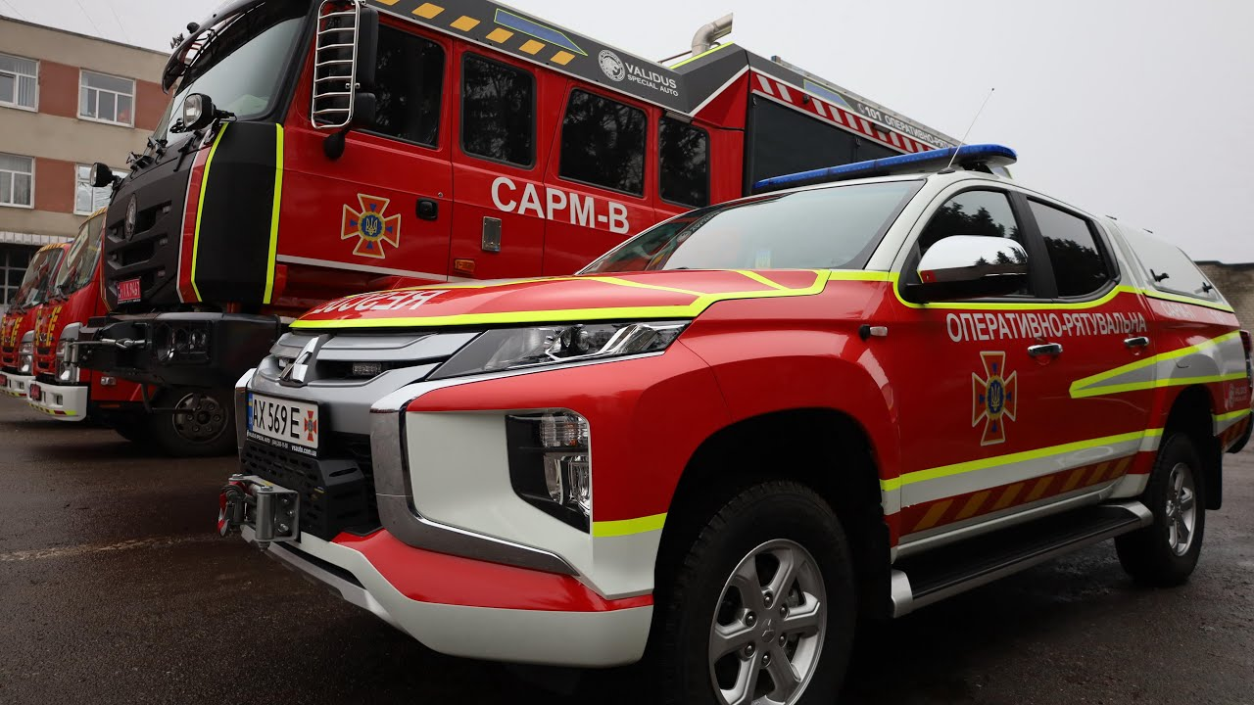
Правила безпеки праці (частина перша для підрозділів державної пожежної охорони) (далі – Правила) в органах і підрозділах Міністерства України з питань надзвичайних ситуацій та у справах захисту населення від наслідків Чорнобильської катастрофи поширюються на органи і підрозділи цивільного захисту МНС України (далі – підрозділи МНС України), підприємства, установи і організації, що належать до сфери управління МНС України (далі – підприємства МНС України).
Ці правила встановлюють вимоги до заходів, спрямованих на збереження життя, здоров’я і працездатності осіб рядового і начальницького складу та всіх категорій працівників МНС України (далі – працівники).

Slide 4
Вимоги цих Правил є обов’язковими для виконання працівниками МНС України, а також працівниками інших установ та організацій, що виконують роботи з гасіння пожеж, ліквідації аварій, інших робіт, що входять до компетенції Міністерства, а також певні види робіт на об’єктах МНС України.
Вимоги Правил є обов’язковими під час виконання робіт з гасіння пожеж, ліквідації аварій у сфері цивільного захисту населення і територій від надзвичайних ситуацій техногенного та природного характеру, ліквідації наслідків Чорнобильської катастрофи, поводження з радіоактивними відходами та вибуховими матеріалами промислового та військового призначення, рятувальної справи, техногенної, пожежної і промислової безпеки тощо.
Організація роботи щодо забезпечення безпеки праці в підрозділах МНС України здійснюється згідно із Законами України „Про охорону праці” та „Про пожежну безпеку”, відповідними нормативно-правовими актами України, нормативними документами МНС України, а також цими Правилами в обсязі та порядку, передбаченими для відповідних професій.

Slide 5
Виїзд за сигналом “ЗБІР-АВАРІЯ” та прямування до місця виникнення надзвичайної ситуації
Сигнал «Збір – аварія» подається у випадку виникнення надзвичайних ситуацій природного та техногенного характеру. До надзвичайних ситуацій природного характеру відносяться: смерчі, урагани, повені, пожежі, землетруси, снігові заноси та ін. До техногенних - аварії промислових об’єктів, руйнування внаслідок вибухів, дорожньотранспортні випадки.
Особи, яким надано право приведення органів управління і підрозділів Оперативно-рятувальної служби цивільного захисту у готовність до проведення пошукових, аварійно-рятувальних та інших невідкладних робіт за сигналом "Збір-аварія":
перший заступник Голови ДСНС України;
заступник Голови ДСНС України;
директор Департаменту реагування на надзвичайні ситуації (за погодженням з першим заступником Голови ДСНС України);
начальник чергової зміни оперативно-чергової служби ДСНС України з дозволу Голови, першого заступника Голови ДСНС України у разі, коли необхідні невідкладні оперативні дії;
начальники територіальних органів, підрозділів центрального підпорядкування – безпосередньо підпорядковані підрозділи з подальшим інформуванням першого заступника Голови ДСНС України та директора Департаменту реагування на надзвичайні ситуації.

Slide 6
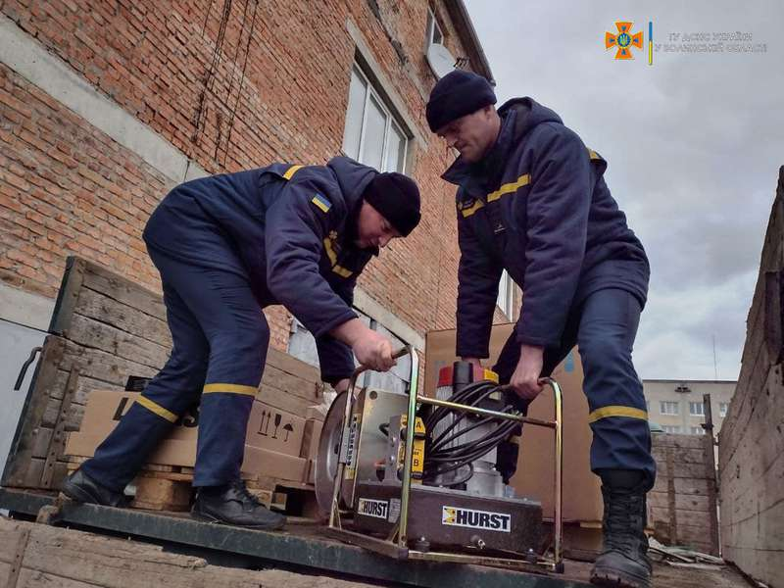
Під час роботи слід дотримуватись таких основних вимог:
не працювати з несправним інструментом, не запускати двигун без приставки;
перед запуском двигуна перевірити надійність кріплення рами, приставок, шини, відрізного круга, натягу ланцюга пилки;
під час запуску двигуна ланцюг пилки i відрізний круг не повинні доторкатися до будь-яких предметів;
під час запуску двигуна не намотувати трос стартера на руку;
на холостому ходу, щоб уникнути розносу, двигун має працювати при відпущеному важелі управління газом;
на холостих обертах двигуна не повинно вмикатися зчеплення;
- забороняється без навантаження виводити двигун на номінальні оберти;
додаткова заправка пальним інструменту допускається тільки на холостих обертах двигуна;
початок i кінець різання (виведення робочого інструменту) із пропилу мають виконуватись повільно, без ривків;
переносити інструмент під час роботи двигуна допускається тільки при холостих обертах двигуна;
у разі розриву або збігу ланцюга пилки, послаблення кріплення приставок, шини, відрізного круга, захисного кожуха та інших несправностей, які виявлено в процесі виконання роботи, необхідно негайно зменшити газ i зупинити двигун;

Slide 7
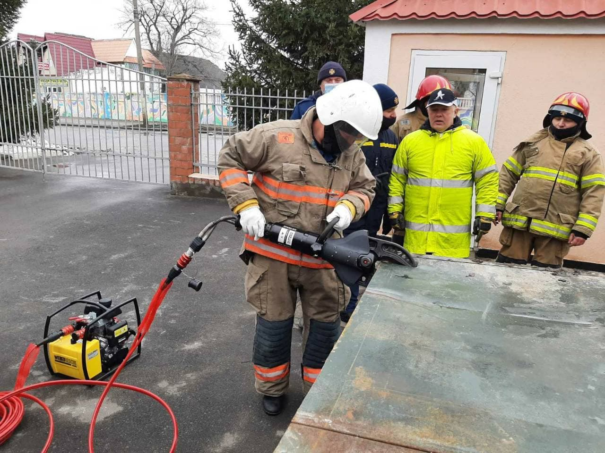
Під час роботи слід дотримуватись таких основних вимог:
забороняється під час роботи двигуна виконувати операції з регулювання на приставках i ліквідовувати несправності;
забороняється зупиняти двигун шляхом зняття контакту проводу високої напруги зі свічки;
забороняється працювати без захисних окулярів чи захисних лицьових масок, пожежних касок під час роботи з відбійним молотком або з абразивним кругом;
при розкритті дерев'яних конструкцій пиляння слід починати тільки після того, як рама
чи ручка бензопили упруться в конструкцію, iнакше можливі небезпечні удари i ривки інструменту;
не допускається затискання в пропилі верхньої частини ланцюга, внаслідок чого інструмент може відкидатися на оператора;
роботу відрізним кругом допускається проводити тільки на закріпленій конструкції i так, щоб під час різання не відбувалося заклинювання відрізного круга у пропилi в результаті деформації чи перекосу фраґмента, що розрізується;
при роботі з відбійним молотком режимом праці мотоприводу має керувати помічник оператора.

Slide 8
Виїзд і рух до місця виклику (НС) слід здійснювати в найкоротший час, що досягається:
швидким збором і виїздом особового складу підрозділу (протягом часу, що не перевищує нормативний) та знанням особовим складом функціональних обов’язків;
рухом спеціальної техніки найкоротшим маршрутом із гранично можливою швидкістю, що забезпечує безпеку, у тому числі з використанням спеціальних сигналів і відступом (за потреби), в установленому порядку від вимог Правил дорожнього руху, затверджених постановою Кабінету Міністрів України від 10 жовтня 2001 року № 1306;
знанням особливостей району виїзду.
У разі вимушеної зупинки спеціальної техніки, що рухається в колоні, пов’язаної з несправністю або ДТП, керівник підрозділу, залученого до проведення АРІНР, зобов’язаний:
негайно повідомити про те, що трапилося, оперативному черговому (черговому диспетчеру, радіотелефоністу);
залишити на місці зупинки транспортний засіб та водія для очікування технічної допомоги (у разі ДТП - очікування працівників Національної поліції);
ужити заходів із доставки особового складу і спеціального устаткування, що знаходилися в цьому автомобілі, до місця виклику.
Під час пересування до зони НС залізничним, водним або повітряним транспортом на шляху проходження керівник підрозділу зобов’язаний:
організувати розміщення, харчування, медичне забезпечення та відпочинок особового складу;
забезпечити збереження спеціальної техніки та обладнання;
за наявності часу організувати вивчення особовим складом обстановки в зоні НС і уточнити його дії під час проведення АРІНР.

